Slide 1

CHÀO MỪNG CÁC CON ĐẾN VỚI
TIẾT HỌC TRỰC TUYẾN
MÔN TOÁN

Slide 2

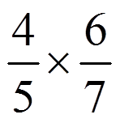
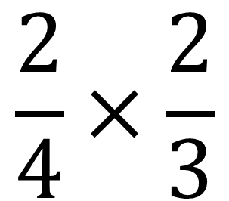

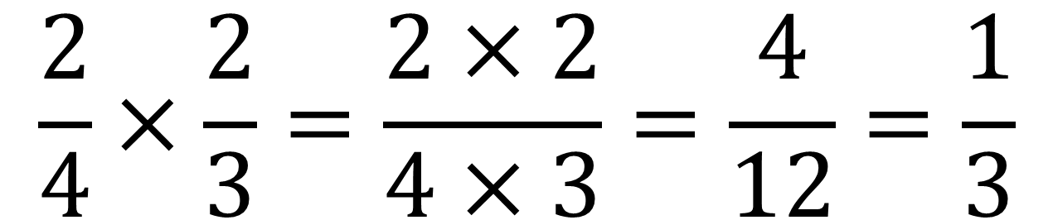

KHỞI ĐỘNG
a)
b)
ĐÁP ÁN

Slide 3

Muốn nhân hai phân số, ta làm như thế nào?

Slide 4
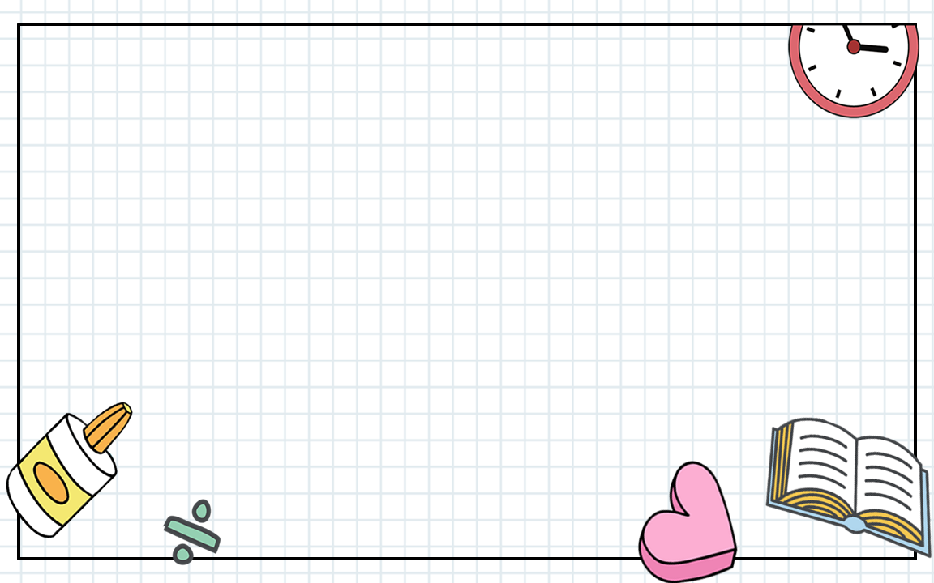
Muốn nhân hai phân số, ta lấy:
Tử số x Tử số
Mẫu số x Mẫu số

Slide 5

Thứ ba ngày 8 tháng 3 năm 2022 Toán Luyện tập (Trang 133+134)

Slide 6

Bài 1 (T133): Tính (theo mẫu):
Mẫu:
Viết gọn:
Muốn nhân phân số với số tự nhiên ta lấy tử số của phân số nhân với số tự nhiên và giữ nguyên mẫu số của phân số
Muốn nhân phân số với số tự nhiên ta làm như thế nào?

Slide 7
Bài 1 (T133): Tính (theo mẫu):
Muốn nhân phân số với số tự nhiên ta lấy tử số của phân số nhân với số tự nhiên và giữ nguyên mẫu số của phân số.
Mọi phân số khi nhân với 1 vẫn bằng chính phân số đó.
Mọi phân số khi nhân với 0 thì bằng 0.

Slide 8
Bài 2 (T133): Tính (theo mẫu):
Mẫu:
Viết gọn:
Muốn nhân số tự nhiên với phân số ta lấy số tự nhiên nhân với tử số của phân số và giữ nguyên mẫu số của phân số
Muốn nhân số tự nhiên với phân số ta làm như thế nào?

Slide 9
Bài 2 (T133): Tính (theo mẫu):
Muốn nhân số tự nhiên với phân số ta lấy số tự nhiên nhân với tử số của phân số và giữ nguyên mẫu số của phân số.

Slide 10
Bài 3 (T133): Tính rồi so sánh kết quả
và
Ta có:
Vậy
=

Slide 11
Bài 4 (T133): Tính rồi rút gọn

Slide 12
Bài 5 (T133): Tính chu vi và diện tích hình vuông có cạnh
Bµi gi¶i
Chu vi hình vu«ng lµ:
DiÖn tích hình vu«ng lµ:
Đáp số: Chu vi:
Diện tích:

Slide 13
Bài 5 (T133): Tính chu vi hình chữ nhật có chiều dài và chiều rộng .
Tóm tắt:
Bài giải
Chiều dài :
Chu vi hình chữ nhật là:
Chiều rộng:
(m )
Chu vi : …. m?
Đáp số:
m

Slide 14

TRÒ CHƠI
AI NHANH, AI ĐÚNG?

Slide 15
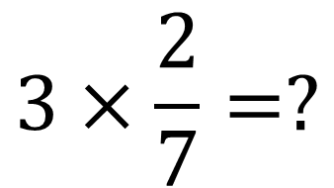
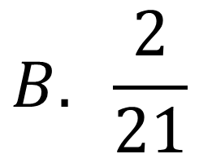
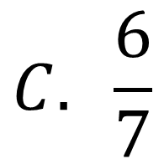
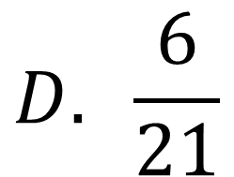
Hết giờ
3
4
2
5
1

Slide 16
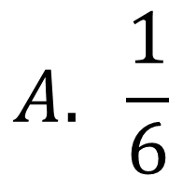
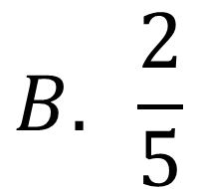
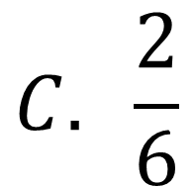
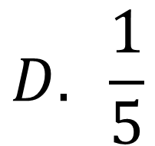
Hết giờ
3
4
2
5
1

Slide 17
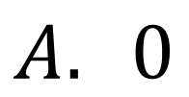
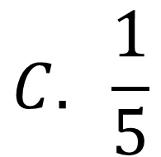
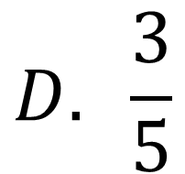
Hết giờ
3
4
2
5
1

Slide 18
Hết giờ
3
4
2
5
1

Slide 19

Ôn lại cách nhân phân số với số tự nhiên, với 0, với 1
Chuẩn bị bài sau: Tìm phân số của một số

Slide 20
Chúc các con
chăm ngoan, học tốt !

